Slide 1
LOCTITE
MÖE
Cseke Ferenc | Henkel HU ACM | Budapest | 04.12.2024.

Slide 2
A Henkel világszerte (2024)
53,000 alkalmazott 125 országban

Slide 3



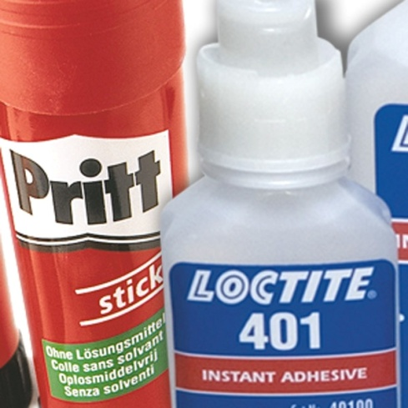









A három üzletág
Mosó- és háztartási tisztítószer
Kozmetika
Ragasztás technológiák
Minőségi márkák és technológiák

Slide 4


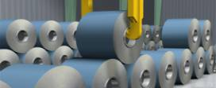

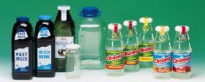
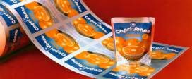
Ragasztás Technológiák
Autóipar
Elektronika
Acélipar
Általános ipar
FMCG
Csomagolás
Karbantartás, Javítás & Felújítás

Slide 5
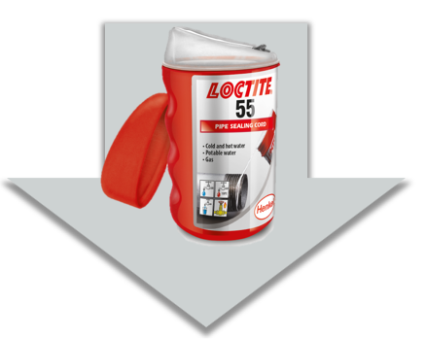
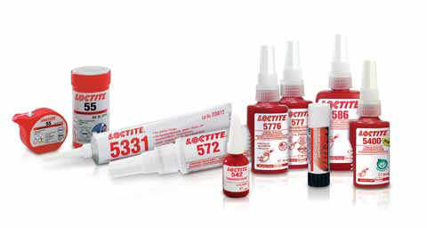
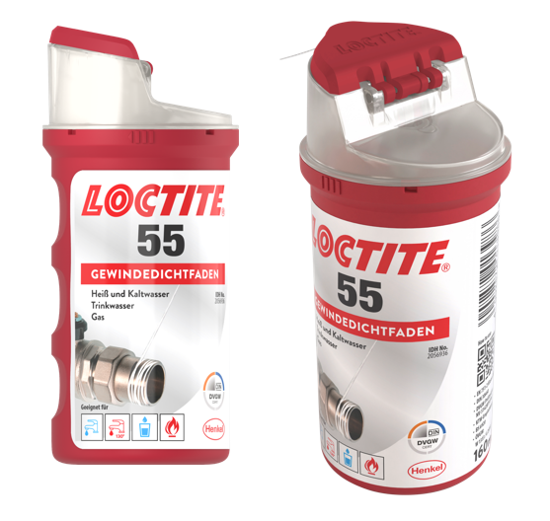
Csőmenettömítés

Slide 6
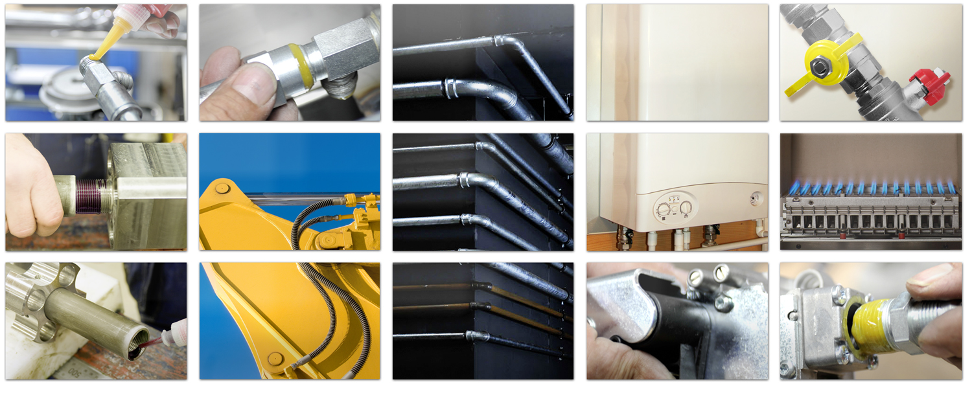
Megbízható és szivárgásmentes kötések
Csöveknél, melyek valamilyen közeget szállítanak
Nyomás alatti csőhálózatoknál

Slide 7
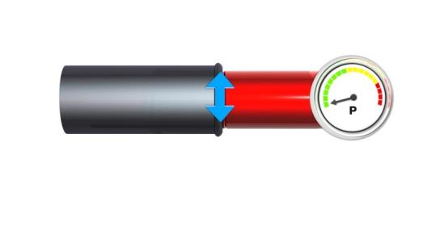
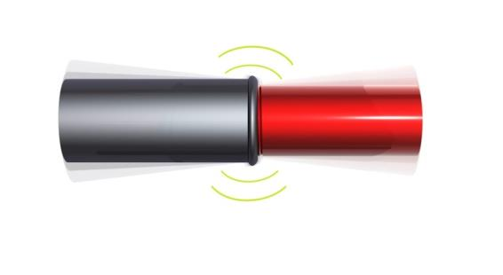
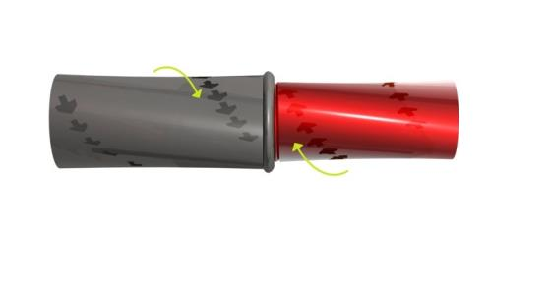
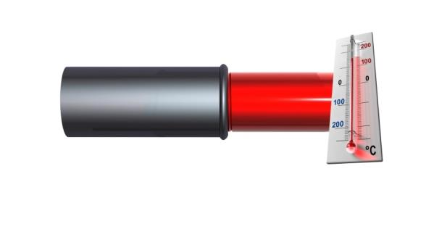
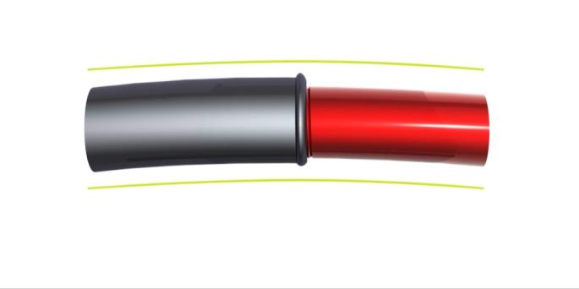
Menettömítő termékek
Meghibásodási okok
Jellemző igénybevételek
Nyomás
Vibráció
Csavarás
Hajlítás
Hőmérsékletváltozás

Slide 8
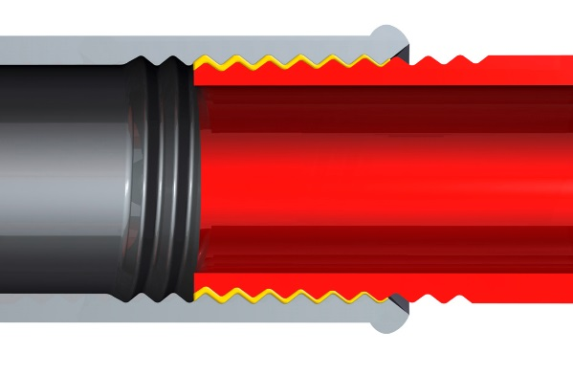

Menettömítő termékek
Meghibásodási okok
Miért szivárognak a csővezetékek?
Nincs 100% fém a fémen érintkezés
Menetek sérülése
Túl alacsony, vagy túl nagy előfeszítési nyomaték
Hőmérsékletváltozás
A tömítőanyag nem ellenálló a szállított közeggel szemben
Vibráció, dinamikus vagy hajlító igénybevétel
Túl nagy hőmérséklet és vagy nyomás
Szivárgás helye

Slide 9
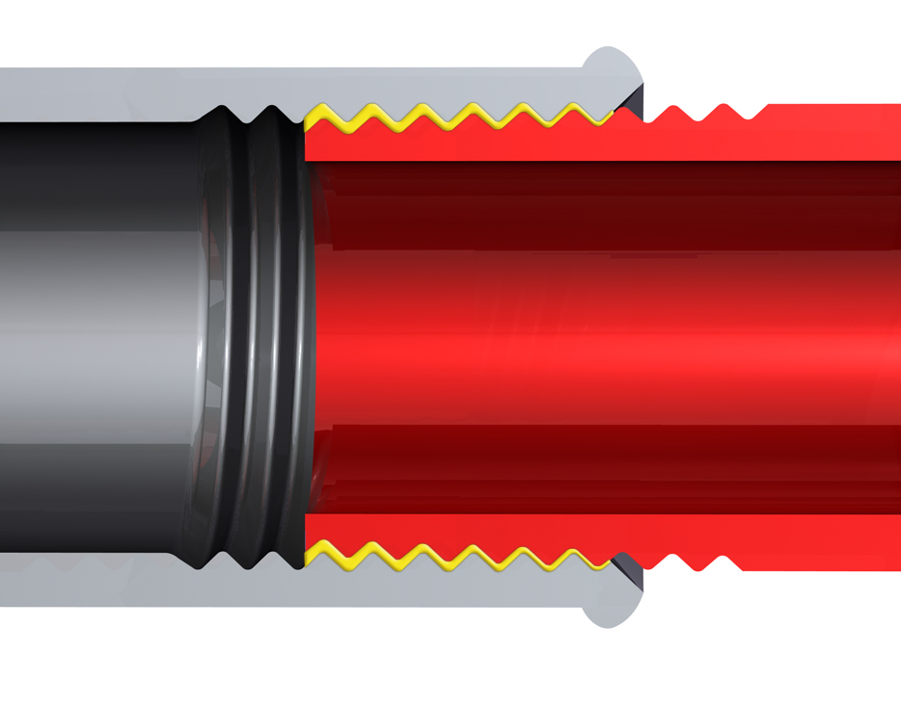
Hogyan működik egy menettömítés?
Kitölti a menetek között hézagot, réseket
Felületi egyenetlenségeket is kompenzálja
9

Slide 10
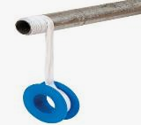
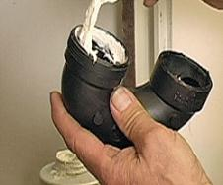
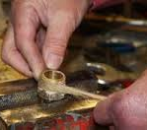
Menettömítő termékek
Hagyományos megoldások
1
Vibráció, hőmérsékletváltozás és/vagy nem megfelelő előfeszítő nyomaték esetén szivárognak
Teflon szalag
2
Túlhúzás, valamint a teflon szalag foszlásának kockázata
1, 2
3
Zsugorodás az oldószer elpárolgása után
Oldószeres tömítőanyagok
4
Felhasználásuk kosszal járhat
3, 4
Kender és tömítőpaszták
5
Kellő tapasztalat hiányában nem egyszerű a használatuk
4, 5

Slide 11
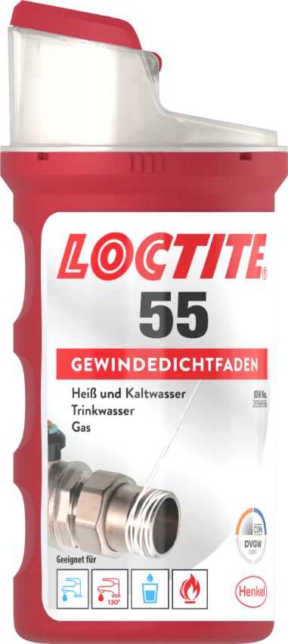
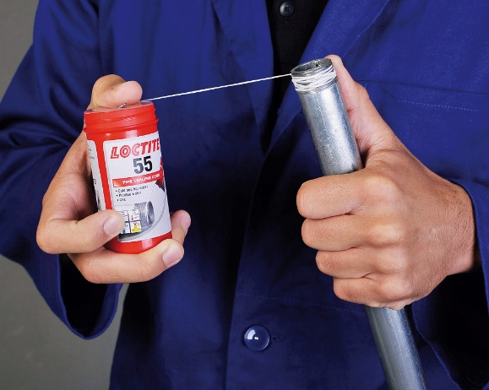
Csőmenettömítés
Loctite 55 tömítőzsinór
Tulajdonságok
Nem kikeményedő, elemi szálakból font, szilikonzsír bevonattal ellátott azonnali tömítést biztosító termék
Menetek anyaga / típusa
Fém és műanyag kúpos menetek
Előnyök
Azonnali tömítés
Pozícionálható kötés (45° vissza)
Könnyű és gyors alkalmazás

Slide 12
Menettömítő termékek
Hogyan használjuk a LOCTITE 55 terméket?
1
2
Előkészítés
Felvitel- folytatás
Szükség esetén tisztítsa meg és érdesítse fel a meneteket
Vágja megfelelő hosszúságúra a zsinórt a dobozba beépített
pengével
2
3
Felvitel
Összeszerelés
A cső végénél kezdve, tekerje a Loctite® 55 zsinórt a menetekre egy irányban, csigavonalban haladva (össze-vissza)
Az ajánlott csévélt menetszámot a termék dobozán találja, nem menetárokba kell csévélni a zsinórt
Az előírt nyomaték alkalmazásával szerelje össze az alkatrészeket
A szerelvények szükség esetén után állíthatók (45°)

Slide 13
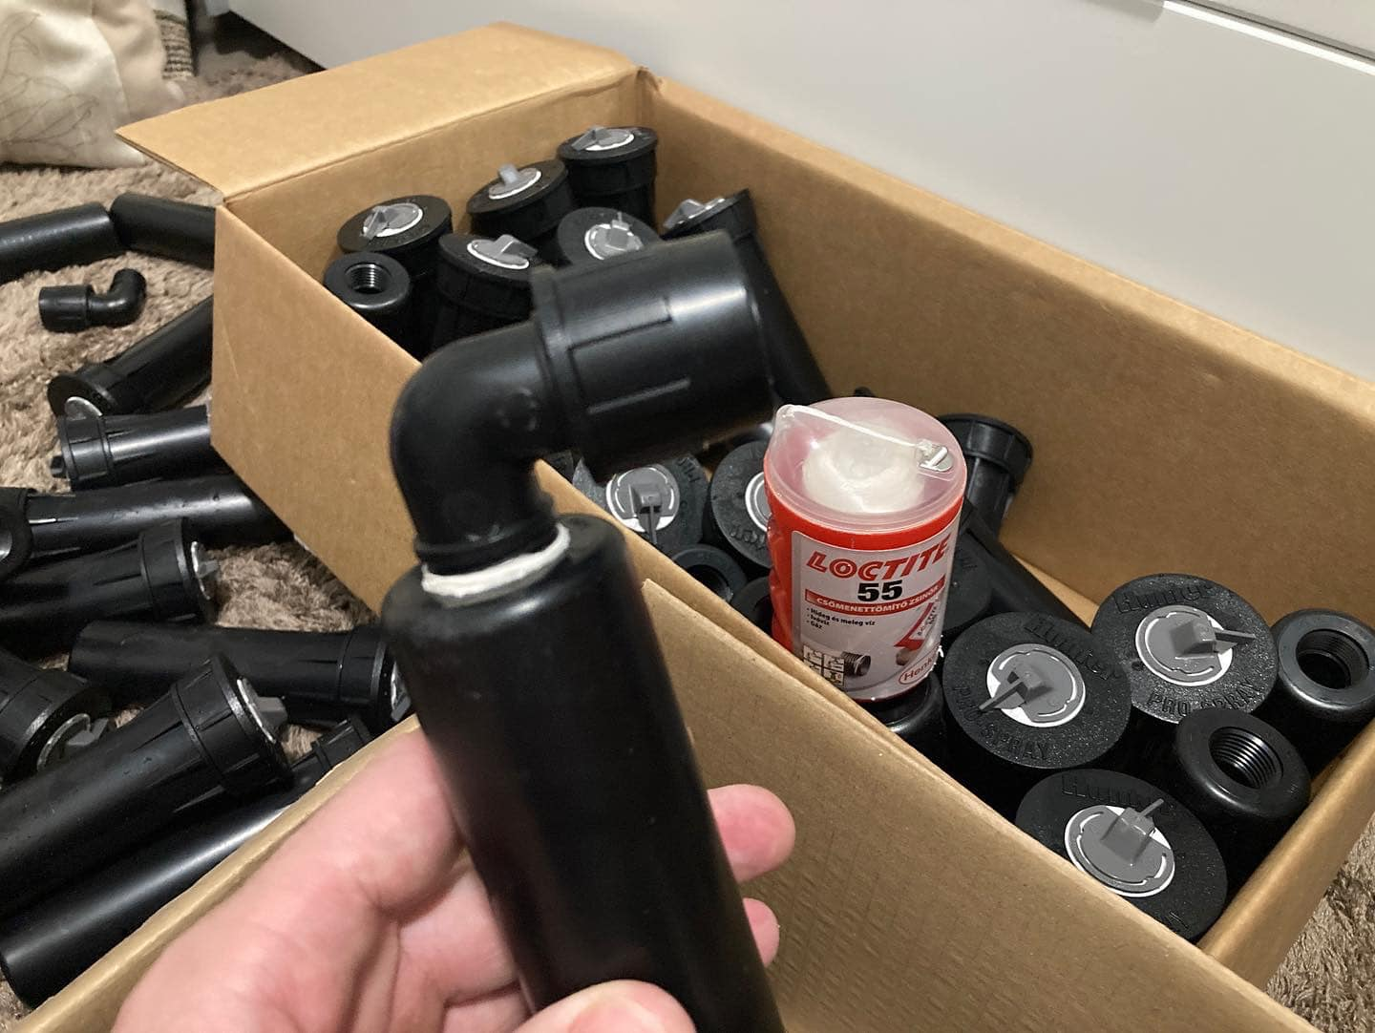
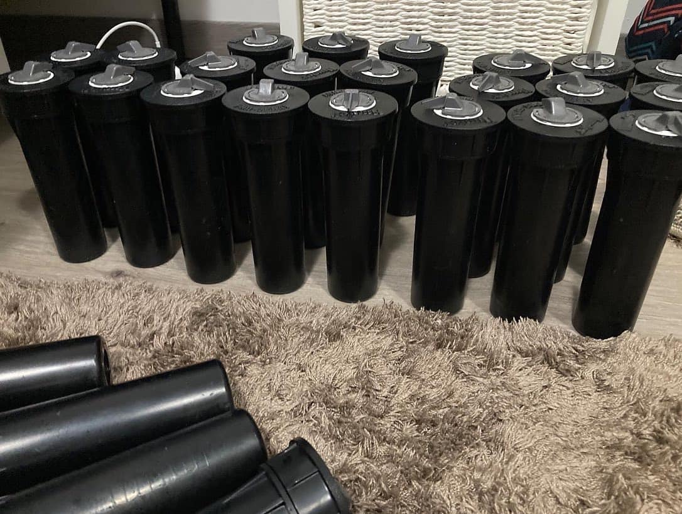

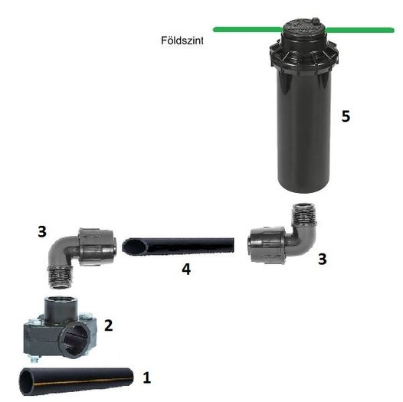
Loctite 55 műanyag menetek tömítése
Menettömítő termékkínálat

Slide 14
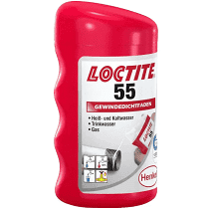
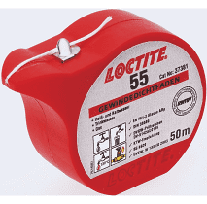
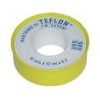
Menettömítő termékkínálat
Példa számítások
Egy kis gazdasági számítás - Loctite 55 menettömítés műanyag 1/2”-os meneten.
Tekerés szám : 8db
Így 60cm zsinor kell ezen menet mérethez.
A 160m Loctite 55 br. kisker ára kb 5.000Ft
1m = kb 31Ft …….0,6m = kb 19Ft.
Teflon - 12m -300Ft ( 1m- 25Ft)
Tekerés szám:12db
Kb 80cm / menet … kb ár: 20Ft
-15 szorofejes rendszer 600Ft
2023 HU 34.916 km

Slide 15
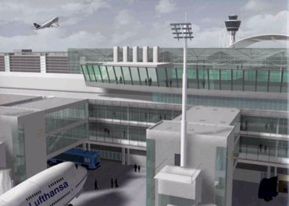
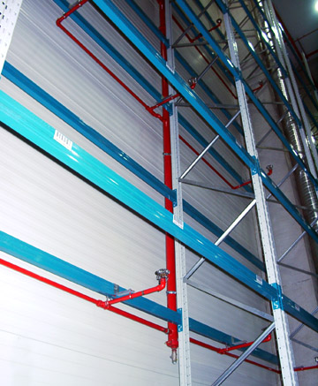
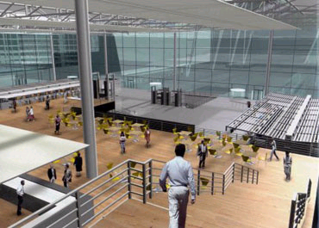
Menettömítő termékek
LOCTITE 55 alkalmazási példa
Frankfurti repülőtér
Több mint 5000 menetes csőkötést tömítettek a frankfurti repülőtéren a száraz tüzivíz rendszer kiépítésénél.
A menettömítéseknél a teljesen megbízható tömítés jelentette a legfontosabb érvet a
Loctite® 55
alkalmazása mellett. Emellett szerepet játszott a szerelésnél a pozícionálhatóság is.

Slide 16
Kapcsolódó szabványok, előírások
Európai szabványok gázokra vonatkozóan:
EN 751-1 a kikeményedő és EN 751-2 a nem kikeményedő menettömítőkre
Európai szabványok ivóvízre vonatkozóan:
BS 6920, NSF/ANSI Standard 61 vagy KTW ajánlás ivóvízzel érintkező műanyagokra vonatkozóan
Érintkezés élelmiszerekkel
NSF P1 kategória az élelmiszer feldolgozó üzemekre vonatkozóan
Érintkezés oxigénnel
BAM szerinti teszt tiszta oxigénnel történő érintkezésre vonatkozóan
UL-minősítés
EDF PMUC szerinti minősítés atomerőművekben történő felhasználhatóságra vonatkozóan
16

Slide 17
Néhány Gyakorlati példa

Slide 18
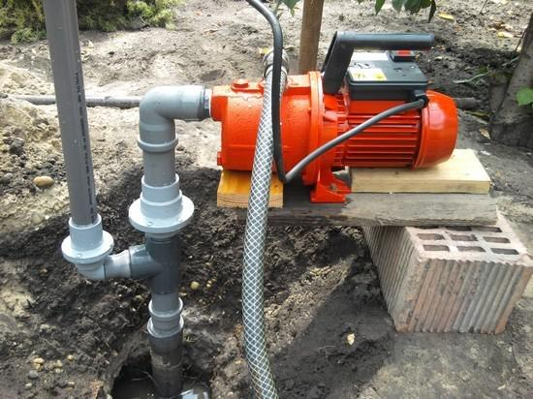
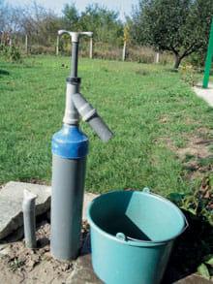
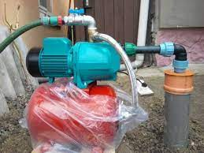
Menettömítő termékkínálat
18

Slide 19
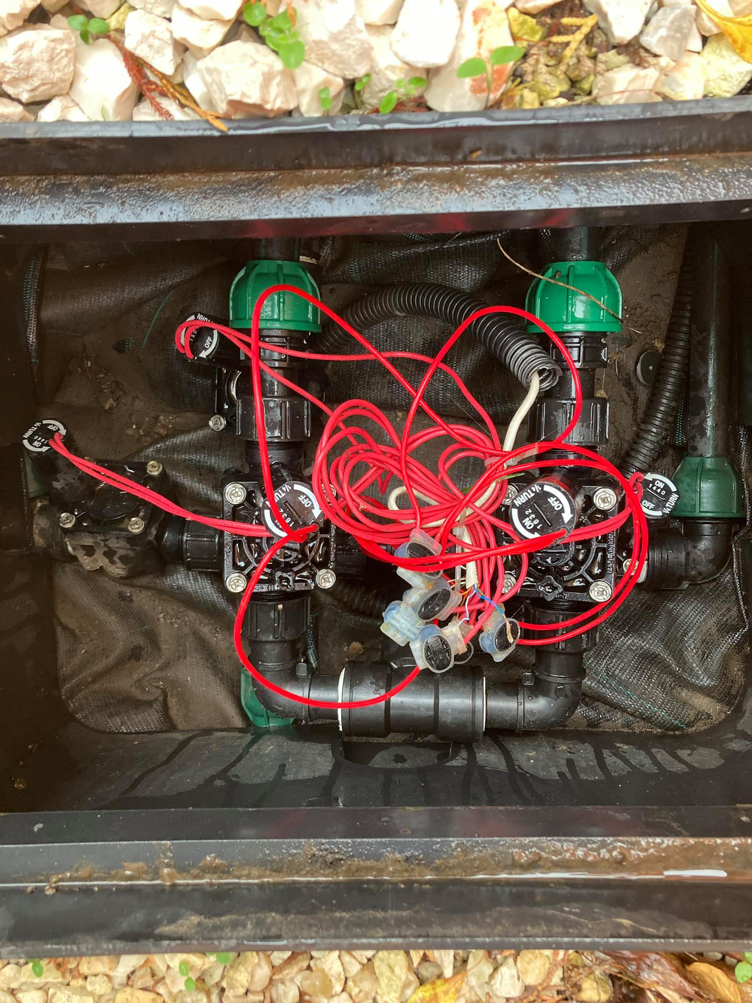
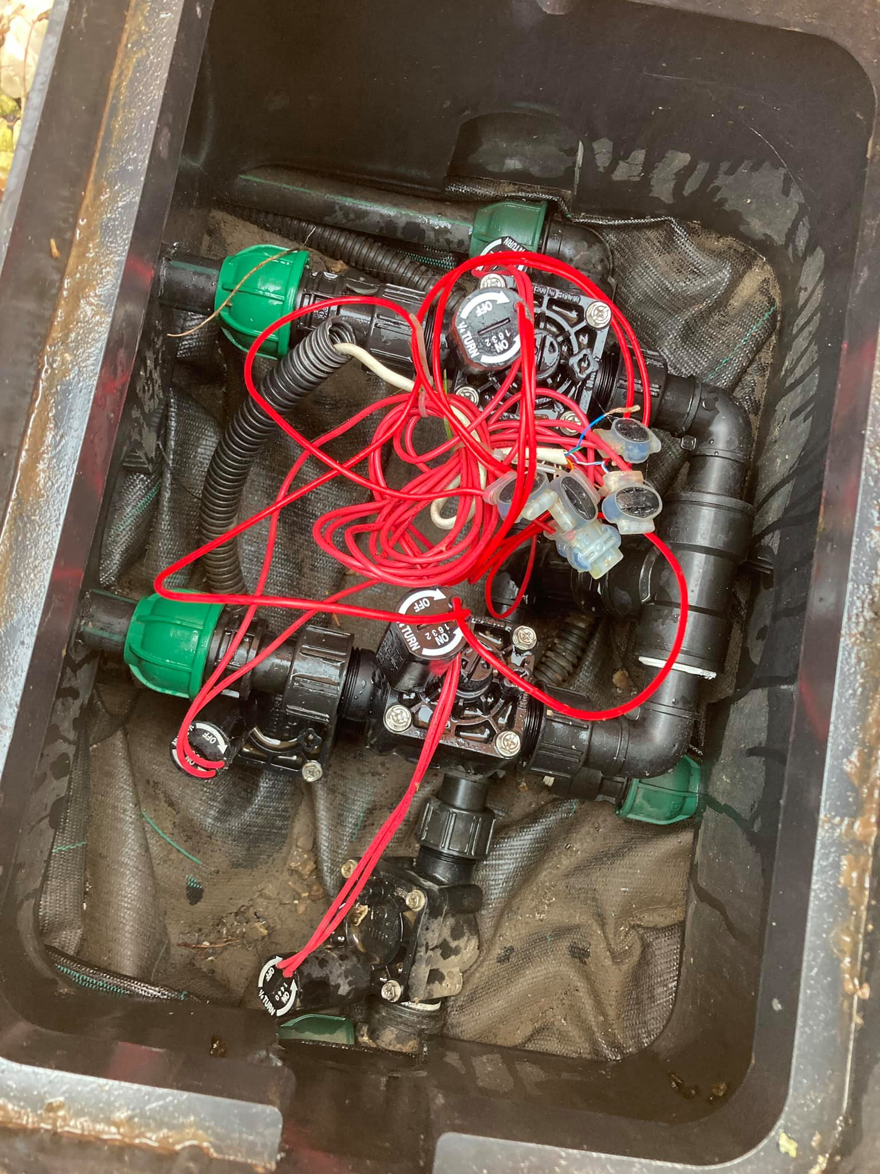

Slide 20
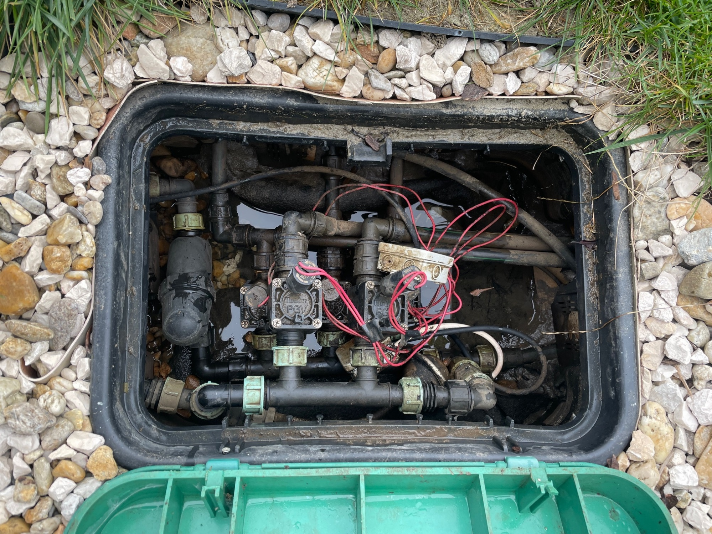

Slide 21
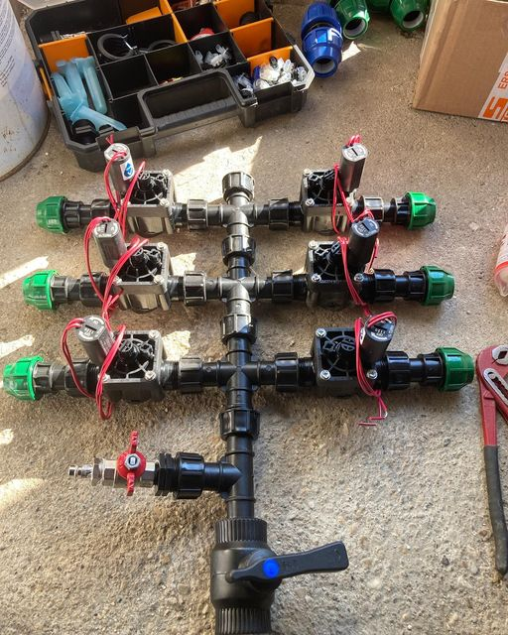
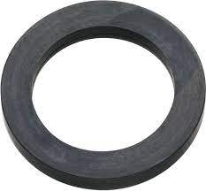
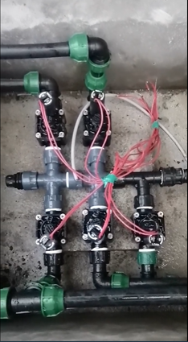
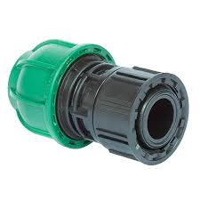
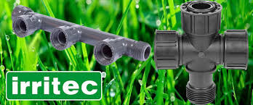
Menettömítő termékkínálat
21

Slide 22
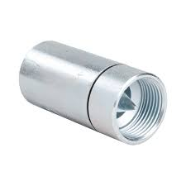
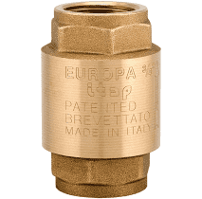
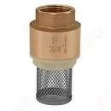
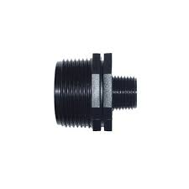
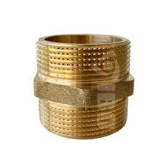
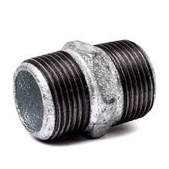
Menettömítő termékkínálat

Slide 23

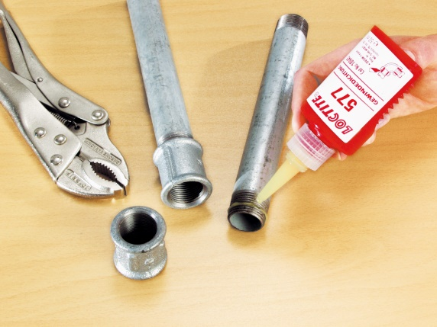
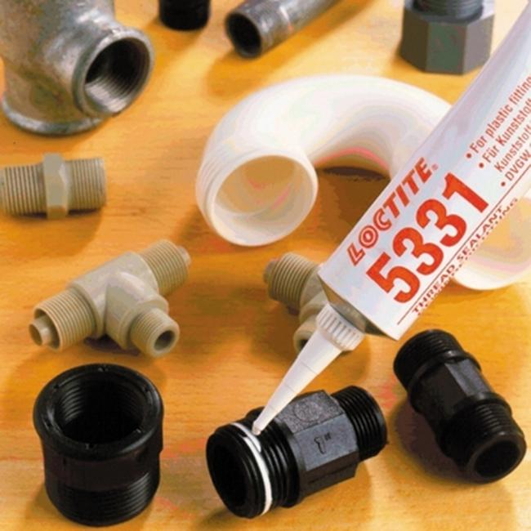
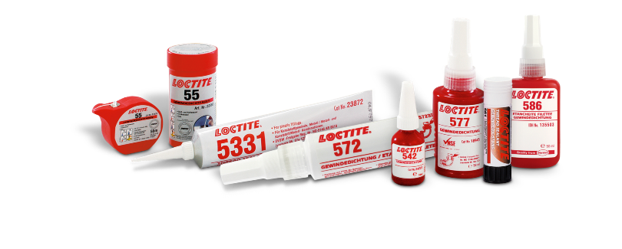
Menettömítő termékkínálat
Loctite Csőmenettömítés

Slide 24
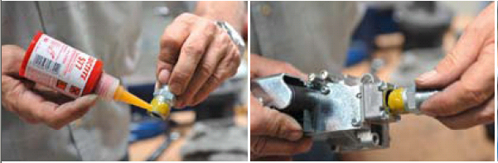
Csőmenettömítés
Anaerob csőmenettömítők
Tökéletes tömítés minden időben.
Minden pozícióban rögzít és tömít.
Szétszerelhető.
Azonnali tömítési képesség.
Ellenőrzött kötési szilárdság.
A csőszerelvény szét-robbanásáig tömít.

Slide 25
Menettömítő termékek
Hogyan használjuk a LOCTITE folyékony menettömítőket?
1
2
Előkészítés
Felvitel
Folyékony menettömítők:
Vigye fel a terméket a külső csőmenet végére 360°-ban, az első menetet szabadon hagyva.
Nagyobb átmérő esetén a terméket a külső és a belső menetekre is vigye fel.
Tisztítás LOCTITE SF 7063
termékkel
Felület aktiválása
LOCTITE SF 7240 vagy LOCTITE SF 7649 termékkel
Fontos!
Az anaerob menettömítők csak fém-fém közötti kapcsolat esetén alkalmazhatóak biztonságosan. Műanyag menetek között nem javasolt.

Slide 26
Menettömítő termékek
Mit használjunk műanyag fittingek esetében?
1
2
Műanyag – műanyag között
Műanyag – fém között
Loctite SI 5331 csőmenettömítő paszta
Loctite 55 csőmenettömítő zsinór
Loctite SI 5331 csőmenettömítő paszta
Loctite 55 csőmenettömítő zsinór
Loctite SI 5331 szilikon bázisú csőmenettömítő
Műanyag fittingek, csatornarendszerek esetében javasolt az alkalmazása
Ipari melegvízrendszerek tömítése
Ivóvíz és élelmiszeripari alkalmazásra minősített termék

Slide 27


Fémpótlás, fém- és beton-javítás

Slide 28
Termék kiválasztás
Fémpótlás, fém- és beton-javítás
Önthető folyadék
Paszta
Kitt

Slide 29





Fémpótlás, fém- és beton-javítás
Tengelyjavítás Loctite® 3478 nagy nyomószilárdságú epoxival

Slide 30







Fémpótlás, fém- és beton-javítás
Fém töltésű epoxik
Acél
Alumínium
Gyúrható
rúd
Nagy
Nyomó-
szilárdság
Paszta
Önthető
Gyors
Kikeménye-dés
Általános felhaszná-lás
Nagy hőállóság
Loctite®
3463
Metal Strip
Loctite®
3478 A&B
Loctite®
3471 A&B
Loctite®
3472 A&B
Loctite®
3450 A&B
Fe Rapid A&B
Loctite®
3475 A&B
3455 A&B
Loctite®
3479 A&B
(Metal Magic
SteelTM stift
(Superior Metal)
(Metal Set S1)
(Metal Set S2)
(Metal Set S3)
(Metal Set A1)
(Metal Set HTA)

Slide 31


Slide 32








Polimer kompozit védőbevonatok és bevonó anyagok
Fémpótlás, fém- és beton-javítás
Vegyi anyagok hatá-saitól és korróziótól
Fém felületek kopása és eróziója
Beton felületek
Fém felületek
Finom részecskék okozzák a kopást
Durva szemcsék okozzák a kopást
Ecsetel-hető bevonat
Szórható bevonat
Szórható kerámia
Szórható bevonat
Ecsetel-hető kerámia
bevonat
Hőálló ecsetel-hető
kerámia bevonat
Pneu-
matikus
kopásál-ló bevonat
kerámia
bevonat
Ütésálló
kerámia bevonat
Loctite® Nordbak® 7277
Loctite® Nordbak® 7266
Loctite® Nordbak® 7255
Loctite® Nordbak® 7117
Loctite® Nordbak® 7234
Loctite® Nordbak® 7226
Loctite® Nordbak® 7218
Loctite® Nordbak® 7219

Slide 33






Fémpótlás, fém- és beton-javítás
Polimer kompozit alkalmazási példák
hőcserélő
járókerék
szivattyú-fedél
-ház
szállítócsiga
csőjavítás

Slide 34

Loctite pillanatragasztók

Slide 35


Ragasztás
Cianoakrilát technológia
Legfontosabb befolyásoló tényezők
Páratartalom
Ragasztási résméret
Ragasztandó anyag
60 %
0,01 mm
NBR
40 %
0,05 mm
ABS
0,1 mm
Acél
20
%

Slide 36


Loctite HY 4070 2 komp. ragasztó
Feltölti a réseket „5mm” és mégis a pillanatragasztó erejével ragaszt
120mp kötési idő
Átlátszó
Csiszolható
Festhető
Rezgés rezonanciát jól bírja
Vegyszer álló

Slide 37




Loctite 4090 – Új Hibrid ragasztó
Pillanatragasztó – Epoxy ragasztó
- Nagyon jó vegyszer állóság
Benzin – gázolaj – glikol – víz
150C hőállóság
Réskitöltés 5 mm
Szoba hőmérsékleten gyors kikeményedés
Szívós
Nem párolog
UV álló
Rezgés – ütés álló
Kivállóan alkalmazható:
Fémeken
Gumin
és a legtöbb műanyagon

Slide 38




Loctite 4090 – Új Hibrid ragasztó
Pillanatragasztó – Epoxy ragasztó

Slide 39


Köszönöm a figyelmet!

